Slide 1

水素の環境価値の温対法上の扱いの検討
制度
施策番号：63
担当課：地球環境局地球温暖化対策課（03-5521-8249）
水素基本戦略
（平成29 年12 ⽉26 ⽇再⽣可能エネルギー・⽔素等関係閣僚会議
４．⽔素社会実現に向けた基本戦略
４．４．電⼒分野での利⽤
水素発電の導入に当たっては、電力システム改革が進展する中での経済性確立に向けた制度設計等の検討を進める。また、水素発電が有する環境価値を顕在化し、評価・認定、取引可能にしていくことが重要であり、他の制度設計に係る議論を注視しつつ、省エネ法における水素利用の位置づけを明確化する、あるいは高度化法における非化石電源として水素発電を位置づける（注）といったことを含め、実態も踏まえながら検討を進める。
（注）地球温暖化対策の推進に関する法律（平成10 年法律第117 号）における論点についても検討を進める。
１

Slide 2
温室効果ガス排出量 算定・報告・公表制度
平成１７年の地球温暖化対策の推進に関する法律の改正により導入
（平成１８年４月施行）
温室効果ガスを一定量以上排出する者に温室効果ガスの排出量の算定・国への報告を義務付け、国が報告されたデータを集計・公表する制度
制度の趣旨
・排出者自らが排出量を算定することによる自主的取組のための基盤の確立
・情報の公表・可視化による国民・事業者全般の自主的取組の促進・気運の醸成
公 表
排出量情報等を、事業者別、業種別、都道府県別に集計して公表
国 民 ・ 事業者
特定排出者
事業所管大臣
経済産業大臣
環 境 大 臣
通知
閲覧
一定以上の温室効果ガスを排出する事業者等が対象（公的部門を含む）
報告
算定
開 示
請求に応じて、事業所別の排出量情報等を開示
請求
エネルギー起源CO₂の報告については、省エネ法定期報告書を利用した報告を認めるなど、省エネ法の枠組みを活用
2

Slide 3
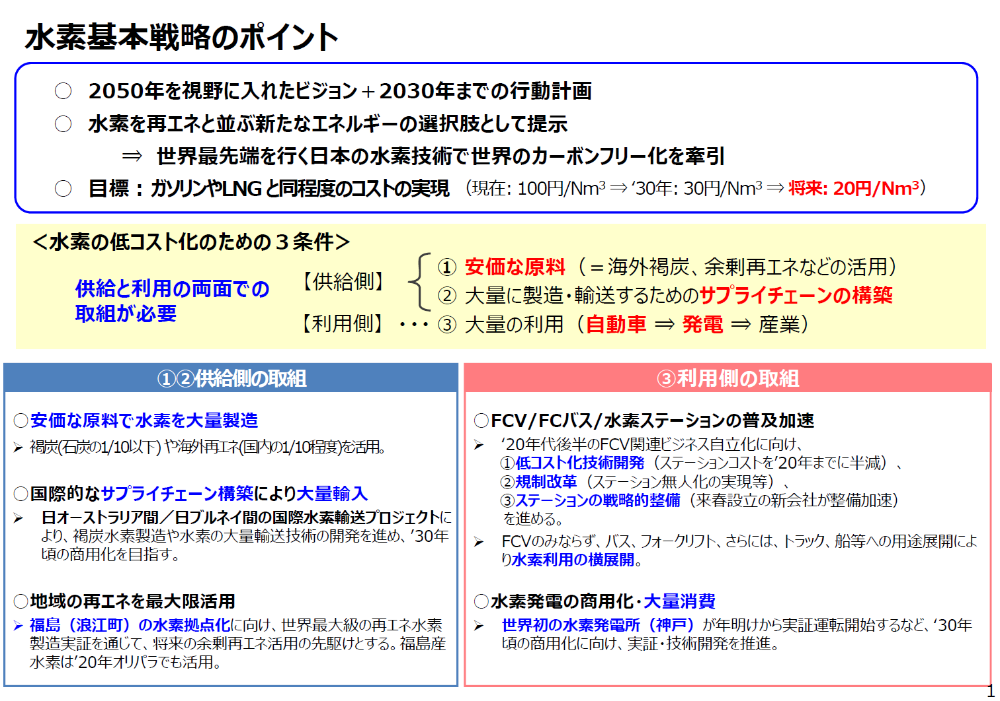
3

Slide 4
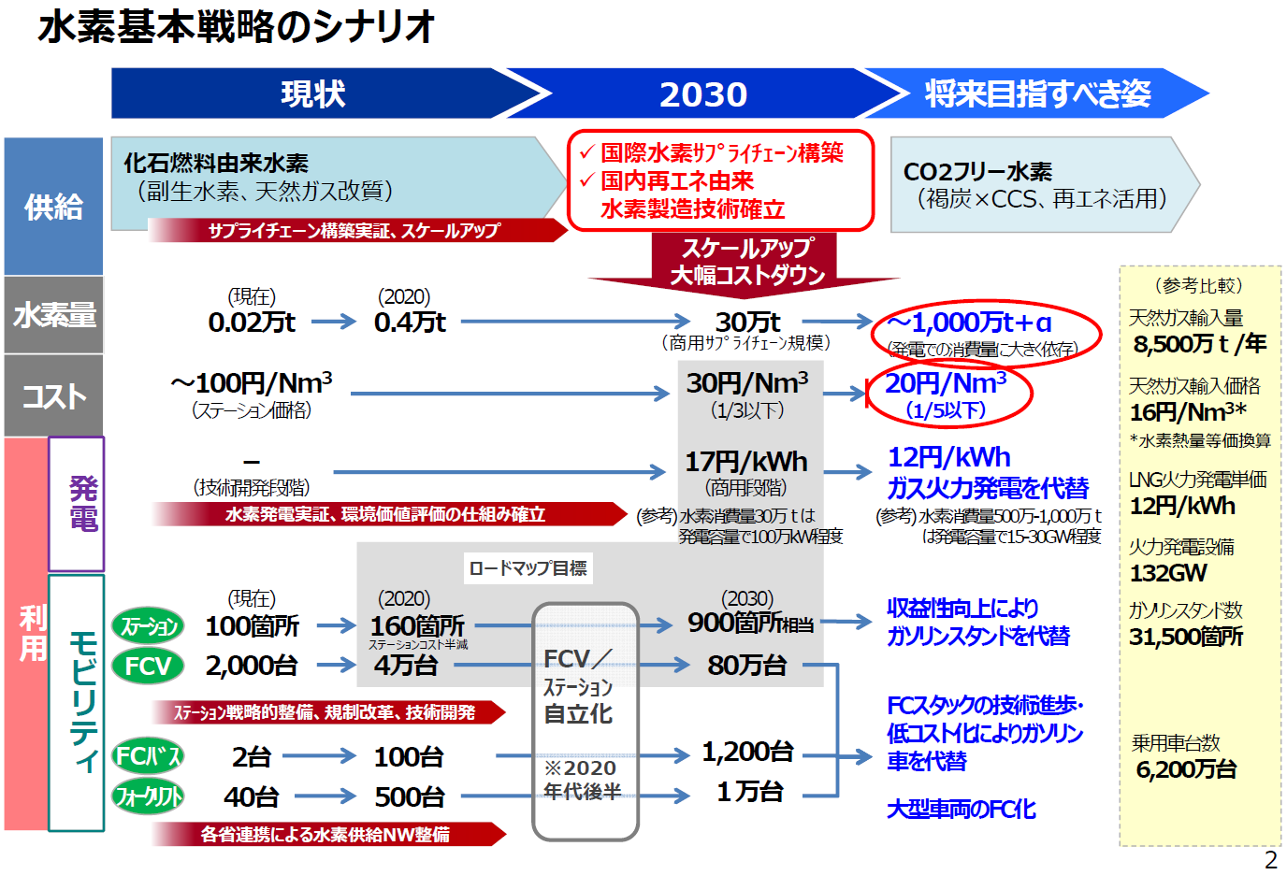
4

